Slide 1
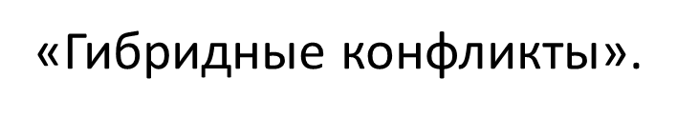
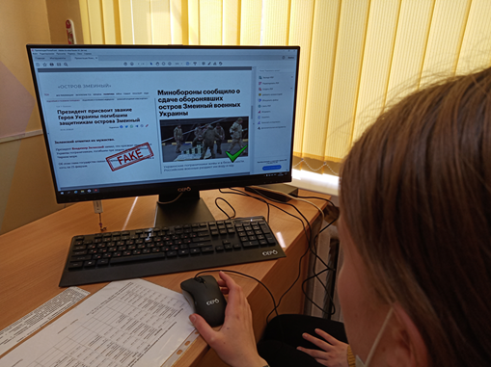
Электронная газета
Сегодня мы с вами стали свидетелями исторических событий. При проведении специальной операции на Украине наши войска сталкиваются с вооруженным сопротивлением. Но помимо прямых боестолкновений, мы встречаемся сегодня и с экономическим, и с политическим, и с психологическим давлением со стороны стран Запада.
17 марта Ребята старшего звена на уроках истории и обществознания познакомились с современными стратегиями ведения гибридных конфликтов, учились применять исторические знания для осмысления сущности современных общественных явлений, жизни в современном поликультурном, полиэтничном и многоконфессиональном мире;
Ответственные: Кружок «Нити времен»
Руководитель Борисенко М А

Slide 2
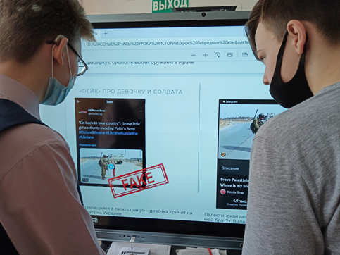
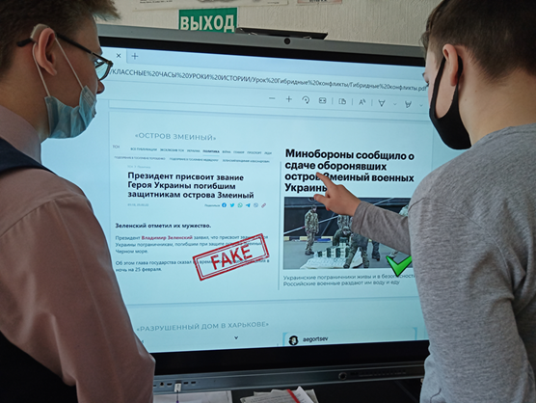
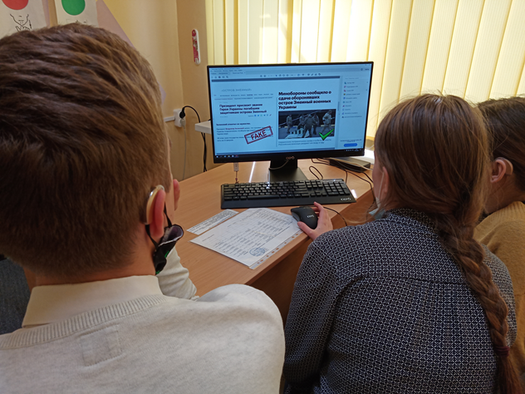
В XXI веке во время конфликтов уже не обязательно применять силу, чтобы победить противника, в ход идут элементы информационных, психологических и экономических манипуляций. То есть смешиваются разные методы воздействия на людей. По-другому всё это называется «гибридные конфликты».

